Slide 1

МЫ ПОМНИМ – МЫ ГОРДИМСЯ!
Юго-Восточная детская железная дорога

Slide 2

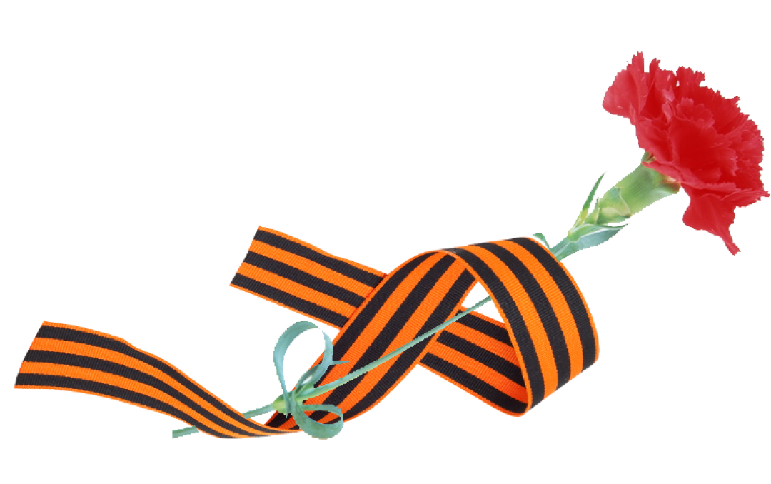
«Георгиевская ленточка» – это символ не сломленного духом народа, который боролся и победил фашизм в Великой Отечественной войне. Это символ выражение уважения к ветеранам, дань памяти павшим на поле боя, благодарность людям, отдавшим всё для фронта. Всем тем благодаря кому мы победили в 1945 году.

Slide 3

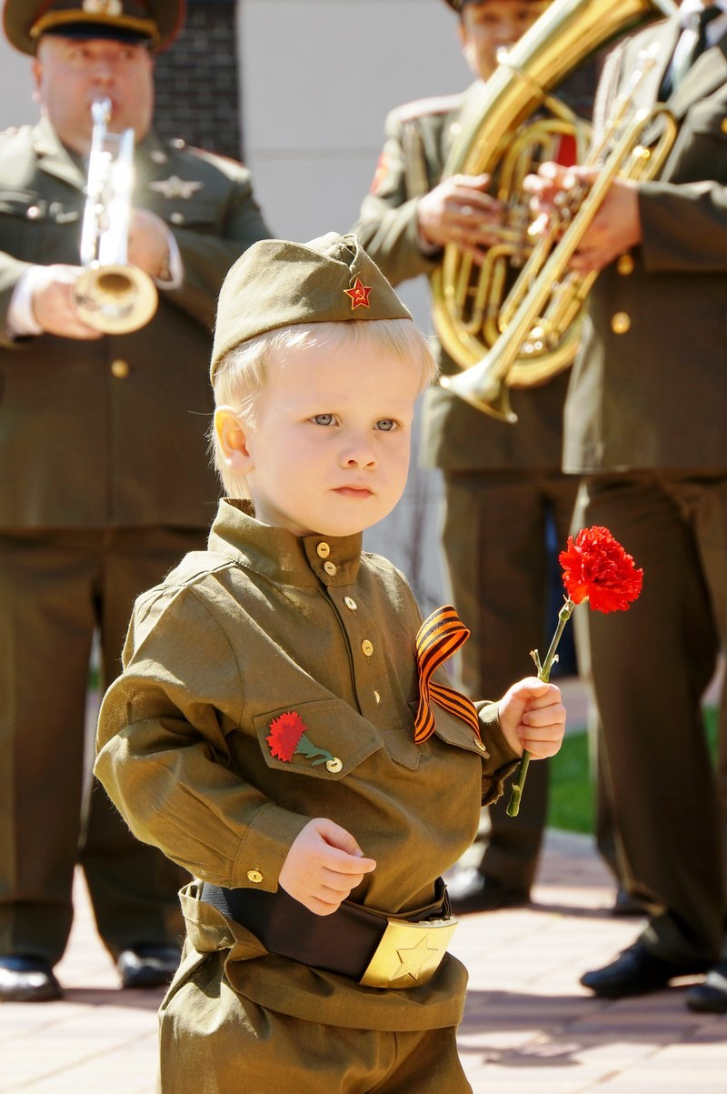
Практически каждый житель России хотя бы раз принимал участие в акции «Георгиевская ленточка». Многие граждане с гордостью носят символ Победы у сердца, чувствуя единение с народом и причастность к истории своей страны.

Slide 4
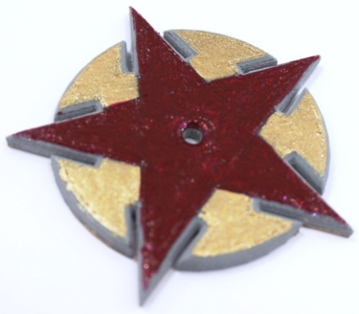
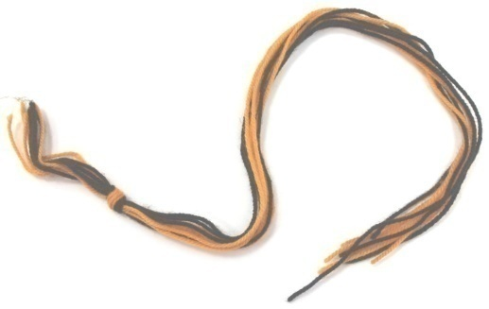
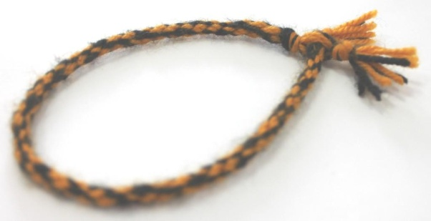
Предлагаем всем нам внести немного нового в эту знаменательную акцию изготовив своими руками «Георгиевский браслет» по очень простой технологии.
Приспособление
Нити
Браслет

Slide 5
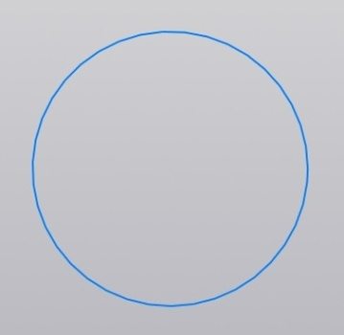
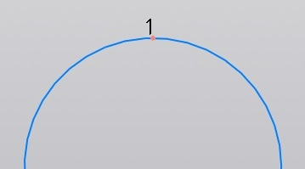
Для начала нам потребуется изготовить приспособление для плетения браслета
Нам понадобиться: плотный картон, карандаш, циркуль и линейка.
1. На плотном картоне с помощью циркуля нарисуйте круг R = 4 см.
2. С помощью карандаша поставьте первую точку на вершине окружности.

Slide 6
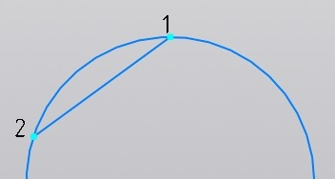
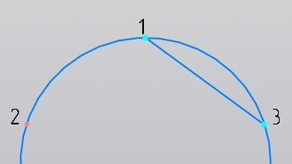
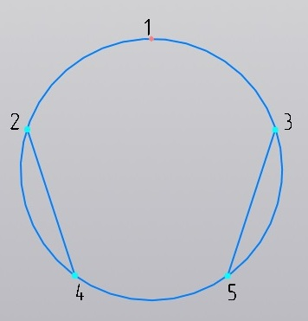
3. Установив раствор циркуля на расстояние 4,7 см от первой точки делаем засечку на окружности.
4. Аналогичным образом найдём 3 точку будущей звезды.
5. Повторим эти действия для 2 (3) точек и отложим 4 и 5 точки.

Slide 7
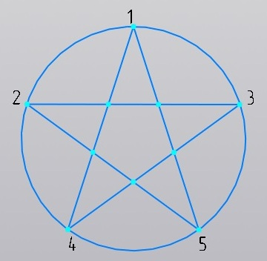
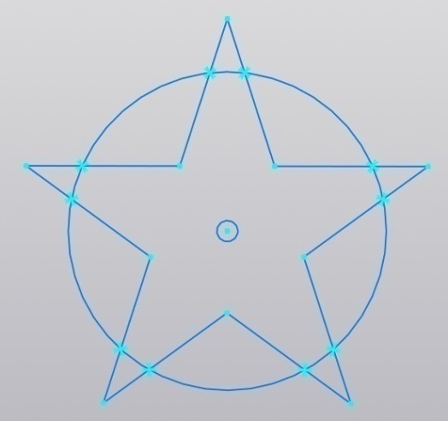
6. Соединяя точки 1, 2, 3, 4 и 5 нарисуем звезду.
7. Проведите от центра звезды две окружности с R = 3 см и 2 мм.

Slide 8
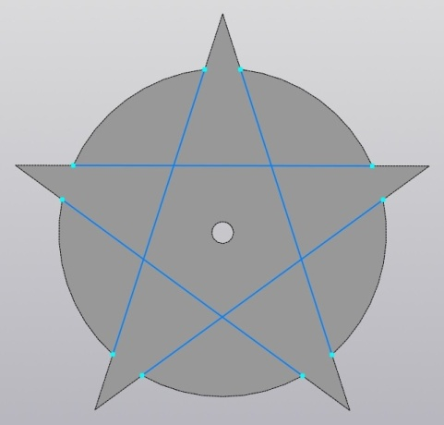
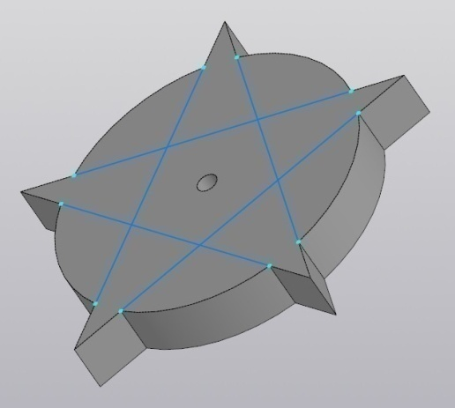
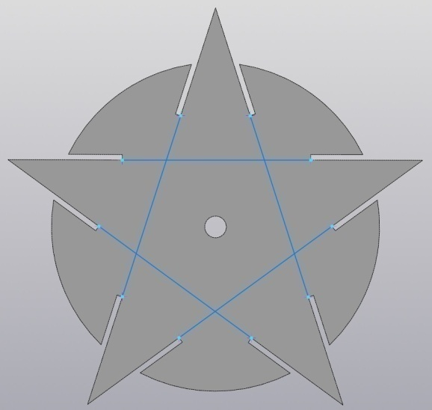
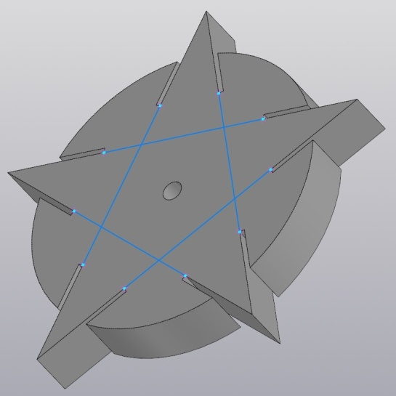
8. Вырежьте звезду вписанную в окружность.
9. Также у каждого луча звезды необходимо прорезать отверстие глубиной 1 см, а шириной 1 мм.

Slide 9
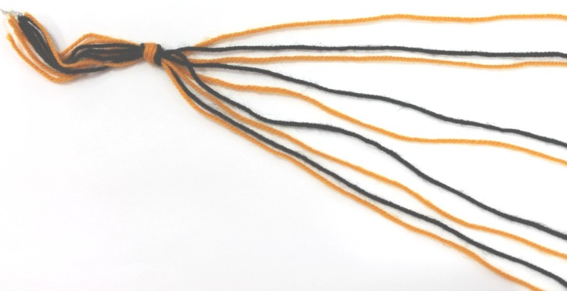
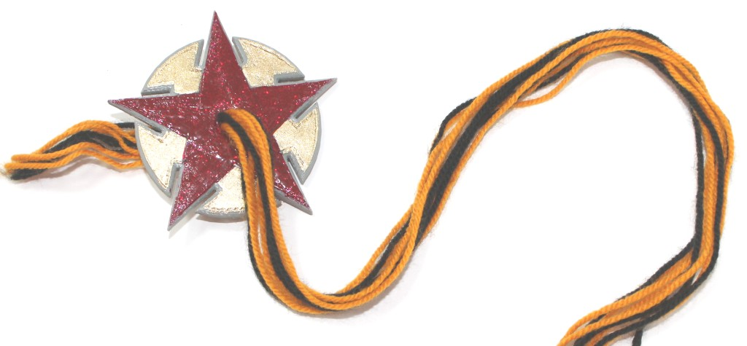
Теперь нам осталось только заправить нити в приспособление для плетения и сделать «Георгиевский браслет»
1. Используем нити двух цветов (оранжевую – 5 шт. и чёрную – 4 шт.), сложите вместе все 9 нитей и завяжите на конце узел, чтобы конец получившегося шнура выглядывал из узла на пару сантиметров
2. Проденем нити через центральное отверстие в приспособление

Slide 10
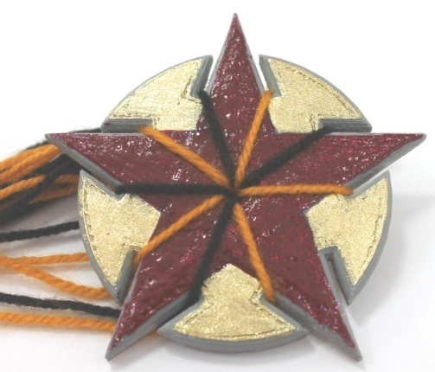
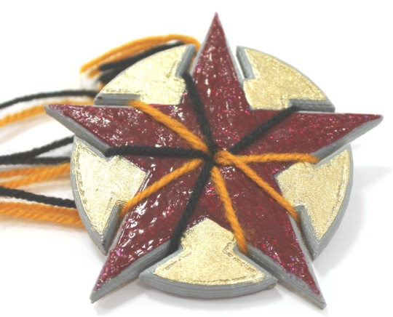
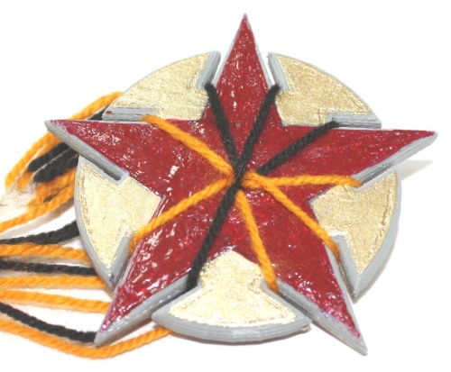
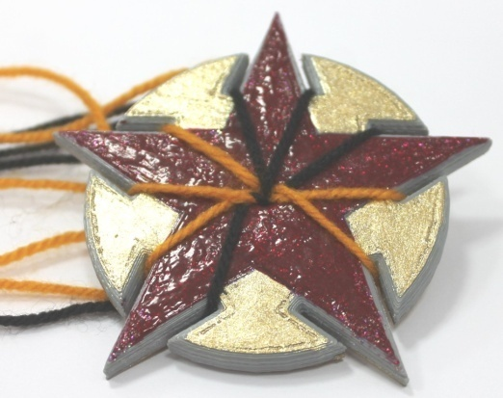
3. Распределяем нити в приспособлении по схеме: оранжевая, чёрная оранжевая и т.д.
4. Для плетения необходимо перемещать каждую 3-ью нить в свободную прорезь приспособления по часовой стрелке

Slide 11
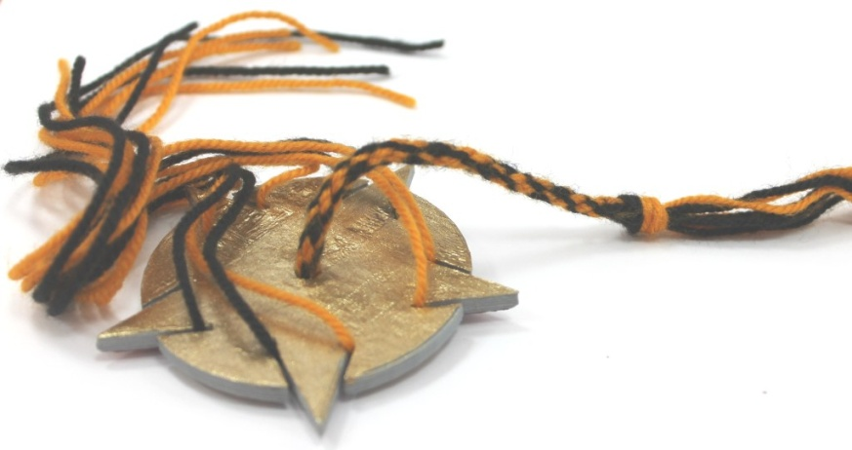
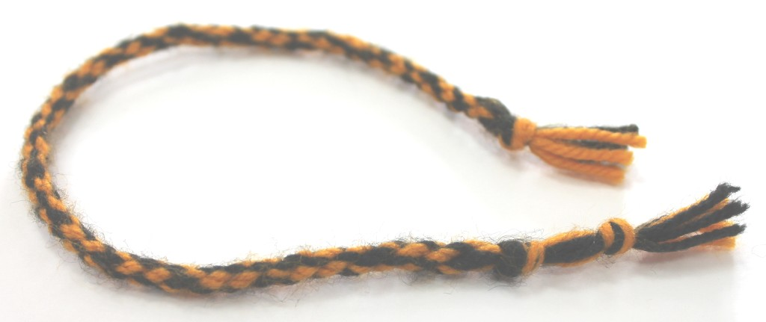
5. С обратной стороны станка вытянем часть сплетённого браслета
6. Когда браслет достигнет необходимой длины, чтобы поместиться у Вас на запястье, извлеките его из станка. Затяните обыкновенный узел в месте, где кончается переплетение. Затем сделайте такой же узел на расстоянии около 1,5 см. Обрежьте лишние нити.

Slide 12

7. Браслет готов! Чтобы надеть его на руку, проденьте конец с одним узлом в промежуток между двумя узлами на другом конце изделия.
Если хочешь отвлечь ребёнка от смартфона, займи его руки!

